Slide 1
PROGRAMAÇÃO ORIENTADA A OBJETOS
MÓDULO II

Slide 2
AGENDA
1
POLIMORFISMO
2
ESTRUTURA DE DADOS (PILHA E FILA)
3
RECURSIVIDADE
4
COLLECTION FRAMEWORK
5
GIT

Slide 3
1. POLIMORFISMO

Slide 4
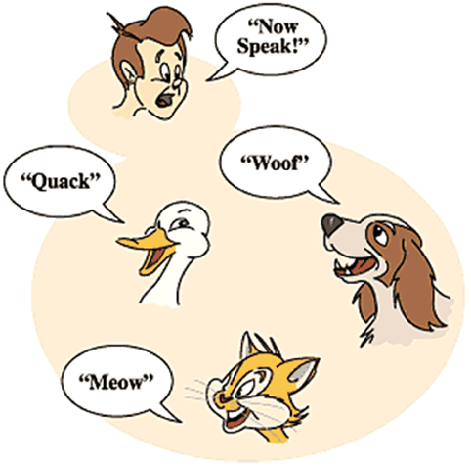
POLIMORFISMO
A palavra polimorfismo significa: qualidade ou estado de ser capaz de assumir diferentes formas (dicionário Houaiss).
No contexto da OO, polimorfismo significa ter múltiplos comportamentos.
A capacidade polimórfica decorre diretamente do mecanismo de herança.
Uma operação polimórfica resulta em diferentes ações dependendo do objeto que está sendo referenciado.

Slide 5
POLIMORFISMO
Por meio do polimorfismo é possível esconder diversas implementações diferentes por trás de uma interface única.
Fabricante B
Fabricante A
Fabricante C
Princípio OO: Encapsulamento
Controle Remoto

Slide 6
POLIMORFISMO
aplicacaoFinanceira.getValor()
getValor()
getValor()
getValor()
Ação
Poupança
Fundo

Slide 7
POLIMORFISMO - SOBRESCRITA OVERRIDING
Sobrescrita - também conhecida como sobreposição - é a implementação de métodos em subclasses de tal forma que anule o comportamento que ele apresentava em sua superclasse ou apenas acrescente novas instruções.
Ocorre quando o método herdado apresenta o mesmo nome em relação ao método que está sendo codificado na subclasse.
A sobrescrita de métodos é realizada quando:
Um método da subclasse realizar sua tarefa diferente daquela da superclasse;
Desejamos acrescentar novas instruções à implementação de um método da subclasse.

Slide 8
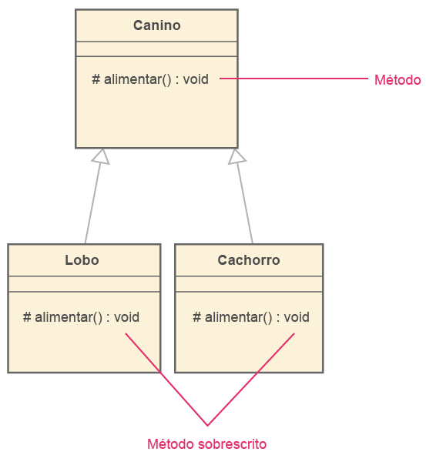
POLIMORFISMO - SOBRESCRITA OVERRIDING

Slide 9
POLIMORFISMO - SOBRESCRITA OVERRIDING
Neste exemplo a classe Diretor sobrescreveu o método getSalario da classe Funcionario:
public class Funcionario{
private double salario;
public double getSalario(){
return salario;
}
}
public class Diretor extends Funcionario{
public double getSalario(){
return super.getSalario() + 5050.00;
}
}

Slide 10
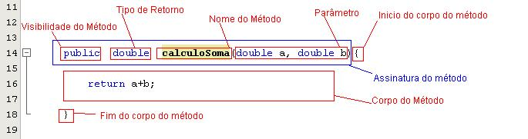
POLIMORFISMO - SOBRECARGA OVERLOAD
Os métodos com o mesmo identificador (nome) são encontrados na mesma classe.
Este tipo de polimorfismo é realizado quando um mesmo método pode realizar ações distintas de acordo com a sua assinatura

Slide 11
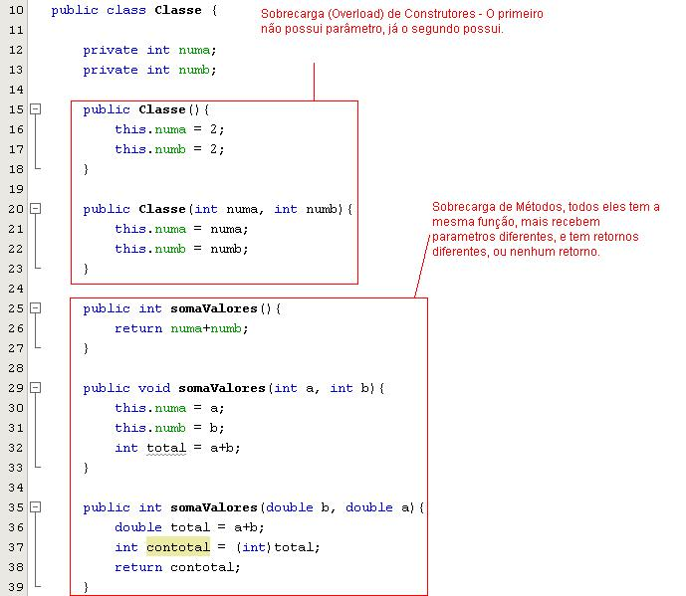
POLIMORFISMO - SOBRECARGA OVERLOAD
Sobrecarga (Overload) de Construtores – o primeiro não possui parâmetro, já o segundo possui.
Exemplo:
Sobrecarga de Métodos, todos eles têm a mesma função, mas recebem parâmetros diferentes, e têm retornos diferentes, ou nenhum retorno

Slide 12
POLIMORFISMO - SOBRECARGA OVERLOAD
Exemplo 2:
public Produto(String descricao, double valor,
int codigo) {
this.descricao = descricao;
this.valor = valor;
this.codigo = codigo;
}
public Produto() {
}

Slide 13
POLIMORFISMO - INSTANCEOF
Verifica se um objeto é uma instância da classe testada.
Retorna true se o objeto à esquerda do operador é do tipo (classe) especiﬁcado à direita do operador
Exemplo:
Leao leao = new Leao();
Animal ani = leao;
if(ani instanceof Felino){
System.out.println("ani é do tipo Felino");
} else {
System.out.println("ani NAO é do tipo Felino");
}

Slide 14
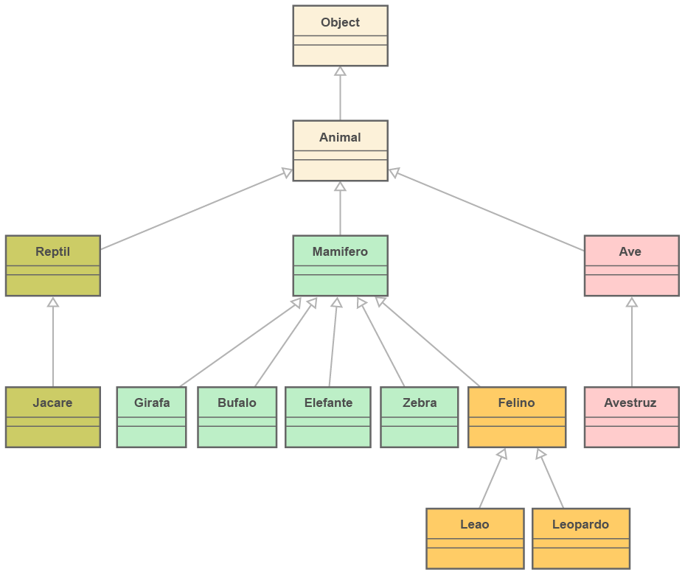
POLIMORFISMO - INSTANCEOF
Saída para o Console:
ani é do tipo Felino

Slide 15
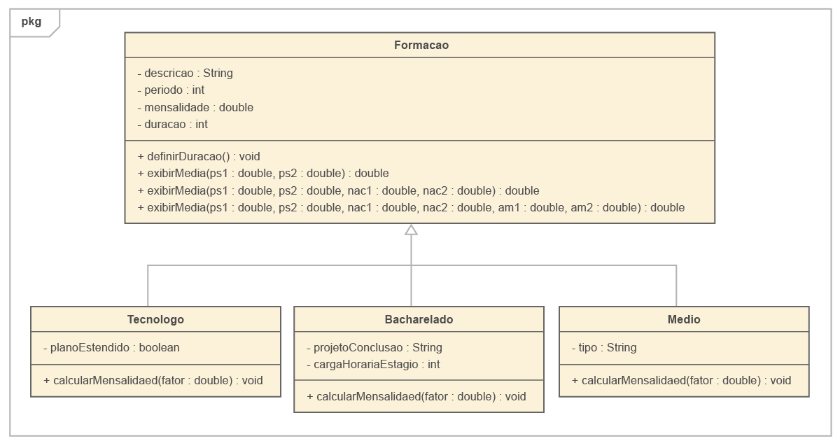
POLIMORFISMO
Prática
Inicie um novo projeto chamado Polimorfismo e nele acrescente os pacotes beans e testes.
Dentro do beans, monte as classes de acordo com o diagrama abaixo (acrescente os getter´s/setter´s/construtores):

Slide 16
POLIMORFISMO
Prática
Monte o método getTudo() para todas as classes.
Para programar o método exibirMedia(), leve em consideração:
NAC equivale a 20%, AM 30% e PS 50% da nota.
Para programar os métodos calcularMensalidade(), leve em consideração:
A duração representa a quantidade de meses do curso.
Para atribuir à mensalidade, será necessário aplicar as seguintes fórmulas:
Médio => duracao * fator * 500
Tecnólogo => duracao * fator * 600
Bacharelado => (duracao * fator * 600) + (cargaHorariaEstagio * 12)
O método definirDuracao() terá que definir o atributo “duracao”, seguindo a seguinte regra:
Se o objeto instanciado for Medio deverá ser atribuido: 36;
Se for Tecnologo deverá ser atribuído: 24;
Se for Bacharelado deverá atribuir 60, se possuir na descrição a palavra “ENGENHARIA”; caso contrário, deverá atribuir 48.

Slide 17
POLIMORFISMO
Continuação:
Crie a classe de TesteFormacao
Programe para que seja realizada a pergunta ao usuário sobre qual formação deseja cadastrar. Então preencha o objeto devidamente (via construtor) e ao término utilize o método getTudo(), a fim de verificar se a duração está sendo definida corretamente.
Problema: caso deixe vazio, a descrição e instancie um objeto Bacharelado, será gerado um erro. Altere o código para que esse erro seja sanado.

Slide 18
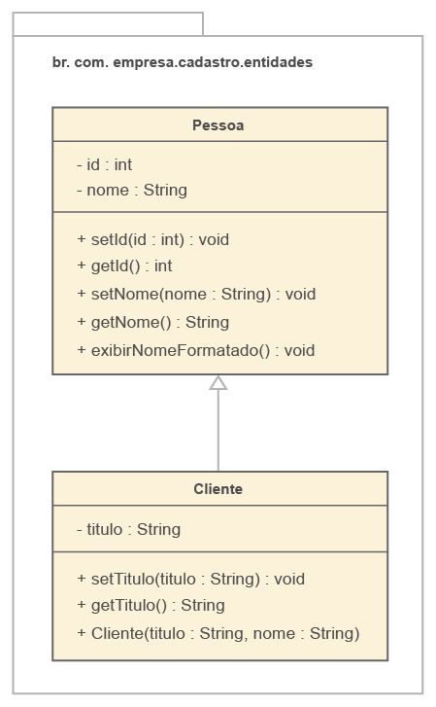
DESCANSOS
Implemente o seguinte diagrama de classe.

Slide 19
DESCANSOS
Faça as seguintes alterações nas classes criadas anteriormente:
Implemente o método exibirNomeFormatado da classe Pessoa de forma que ele exiba o atributo nome em maiúsculo.
Sobrescreva o método exibirNomeFormatado na classe Cliente de forma que ele exiba o titulo e o nome do cliente, em maiúsculo e no seguinte formato: <TITULO> - <NOME>.
Adicione um construtor na classe Pessoa de forma que o atributo nome possa ser inicializado por ele. Fique livre para fazer todas as alterações nas classes do projeto que sejam necessárias para a compilação das classes.

Slide 20
DESCANSOS
Escreva um programa para cadastrar um Cliente. Instancie o objeto do tipo Cliente e preencha os atributos desse objeto com dados vindos do usuário e depois imprima o nome do cliente cadastrado por meio do método exibirNomeFormatado.
Nota: Utilize as classes criadas no exercício anterior.

Slide 21
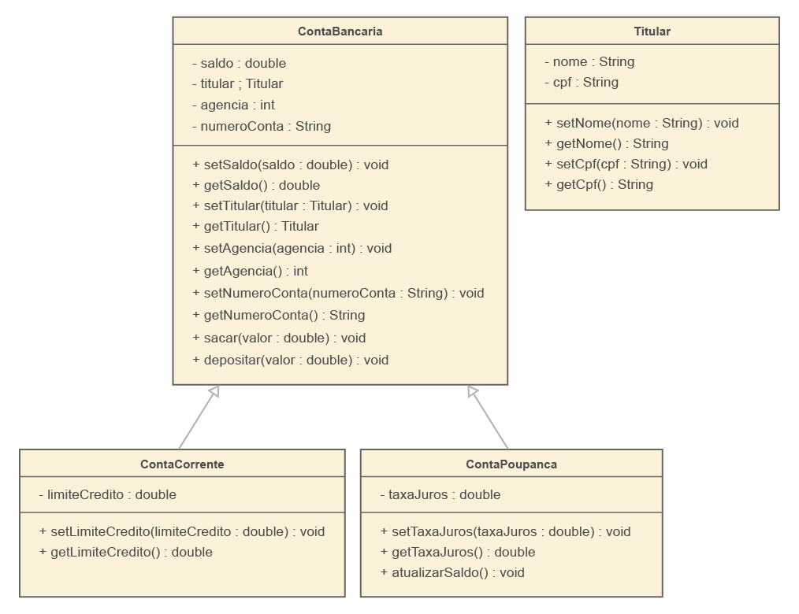
DESCANSOS
Implemente em Java o seguinte diagrama de classes:

Slide 22
DESCANSOS
Faça as seguintes alterações no exercício anterior:
O método depositar da classe ContaBancaria deve adicionar ao atributo saldo o valor passado como parâmetro.
O método sacar da classe ContaBancaria deve subtrair do atributo saldo o valor passado como parâmetro.
O método atualizarSaldo da classe ContaPoupanca deve atualizar o valor do saldo por meio do seguinte cálculo:
saldo + (saldo*(taxa de juros/100))

Slide 23
DESCANSOS
Faça um programa para testar as classes ContaCorrente e ContaPoupanca e invoque os métodos sacar e depositar das instâncias dessas classes.
Crie o método exibirSaldo(), que deve existir na “super classe” e na subclasse ContaCorrente em que o método deverá levar em consideração o limite.

Slide 24

DÚVIDAS….

Slide 25



REFERÊNCIAS BIBLIOGRÁFICAS
Java: Como Programar
8ª edição – Capítulos 2 e 3. “Introdução aos aplicativos Java”, “Introdução a classes e objetos”.

Slide 26
2. ESTRUTURA DE
DADOS

Slide 27
ESTRUTURA DE DADOS
modo como armazenamos e manipulamos as informações dentro dos nossos algoritmos
na prática consiste nas variáveis e nas funções que acessam essas variáveis
ou trazendo para o paradigma orientado a objetos, consiste nos atributos e métodos de uma ou mais classes
as estruturas de dados que apresentaremos são a pilha e a ﬁla que são exemplos de listas lineares
basicamente elas diferem no modo como as informações são inseridas e recuperadas dessas listas

Slide 28
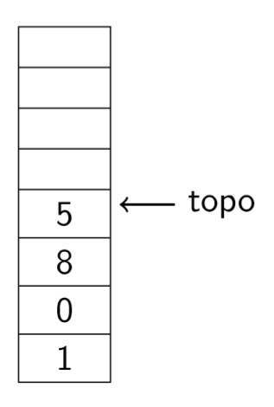
ESTRUTURA DE DADOS - PILHA
LIFO - Last In First Out
Todas as inserções e remoções são feitas em uma das extremidades da lista, no caso da pilha, denominamos essa extremidade de topo
Podemos imaginar que a pilha dentro da programação funciona igual a uma pilha de pratos do restaurante e usaremos um vetor para representar os elementos da pilha.
0

Slide 29
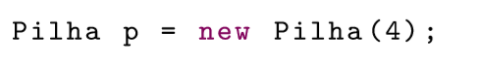
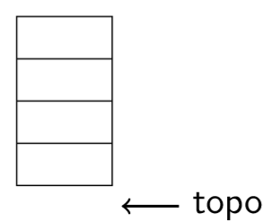
ESTRUTURA DE DADOS - PILHA

Slide 30
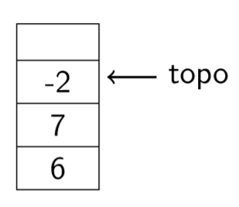
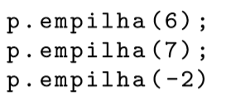
ESTRUTURA DE DADOS - PILHA

Slide 31
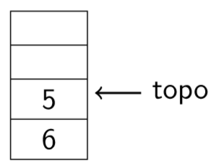
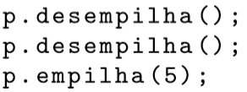
ESTRUTURA DE DADOS - PILHA

Slide 32
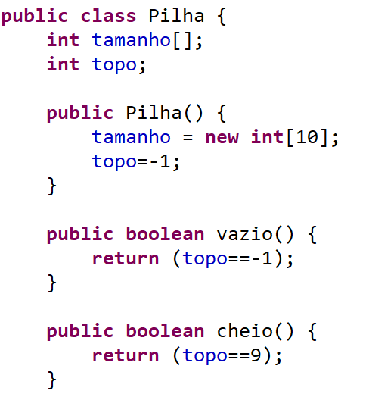
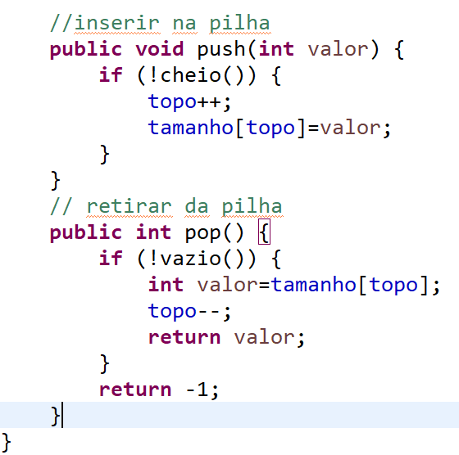
PILHA - EXEMPLO
Crie um novo projeto chamado “projeto_pilha”, e adicione a seguinte classe:

Slide 33
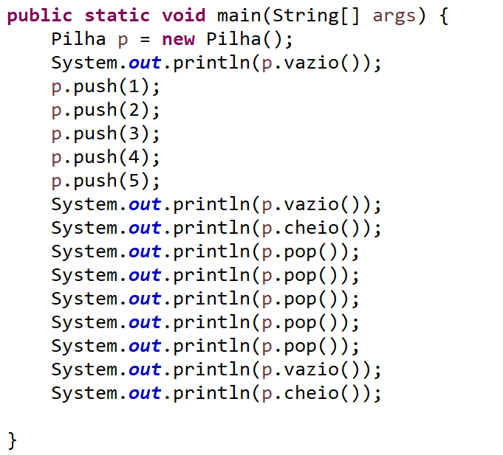
PILHA - EXEMPLO
Adicione uma classe de implementação e monte o código abaixo:

Slide 34
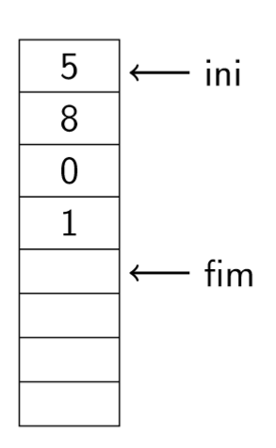
ESTRUTURA DE DADOS - FILA
FIFO - First In First Out
inserções são feitas no ﬁm da lista e remoções são feitas no início da lista
podemos imaginar que a ﬁla dentro da programação funciona igual a uma ﬁla de banco ou a ﬁla de ônibus, na computação temos a ﬁla de processos e a ﬁla de impressão
usaremos um vetor para representar uma ﬁla.

Slide 35
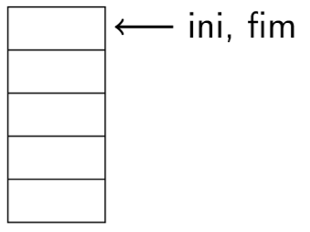
ESTRUTURA DE DADOS - FILA

Slide 36
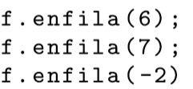
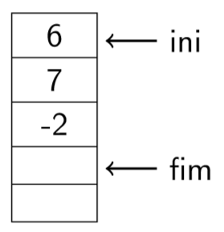
ESTRUTURA DE DADOS - FILA

Slide 37
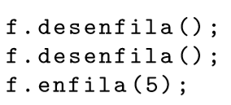
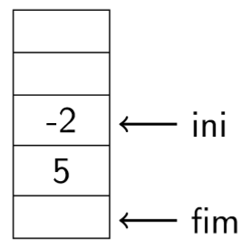
ESTRUTURA DE DADOS - FILA

Slide 38
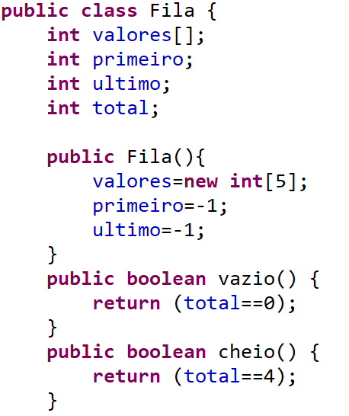
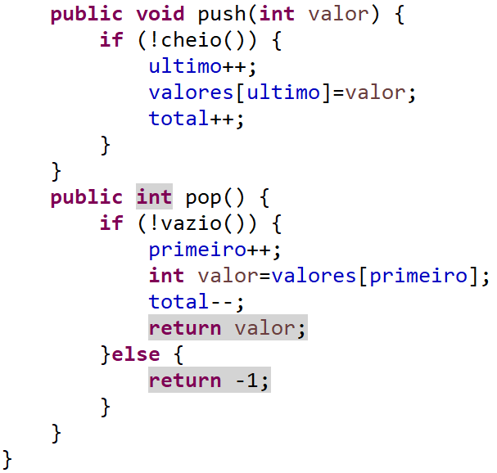
FILA - EXEMPLO
Crie um novo projeto chamado “projeto_fila”, e adicione a seguinte classe:

Slide 39
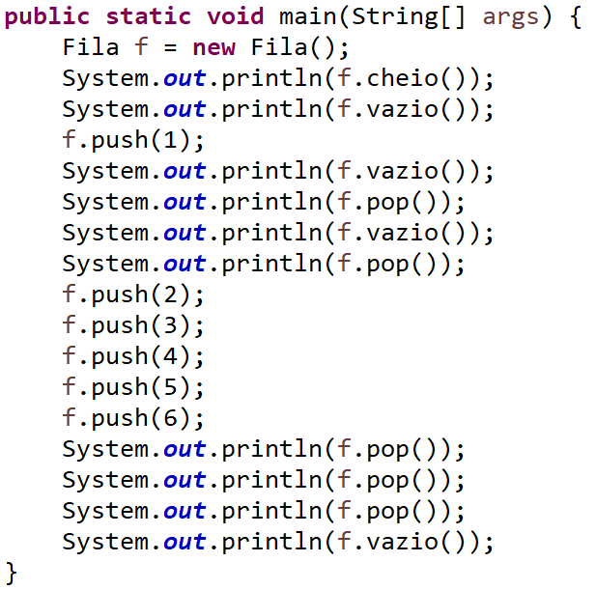
FILA - EXEMPLO
Adicione uma classe de implementação e monte o código abaixo:

Slide 40
DESCANSOS
1-) Você deve montar um classe Fila com dois vetores, um irá armazenar o número da senha para pessoas sem necessidade preferencial, e outro que irá armazenar números de senha para pessoas preferenciais.
No teste você poderá adicionar pessoas preferencias e não preferenciais, MAS, para retirar da fila uma pessoa não preferencial o seu sistema deverá verificar se existem pessoas na fila preferencial, caso exista, deverá atender primeiro as pessoas que estão na fila presencial.

Slide 41
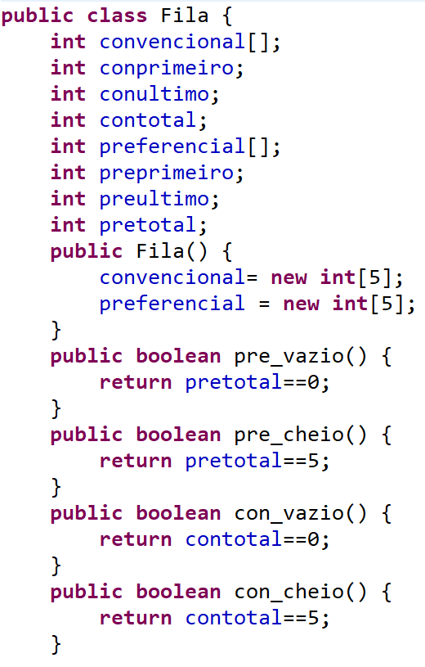
DESCANSOS - SOLUÇÃO
Na classe Fila:

Slide 42
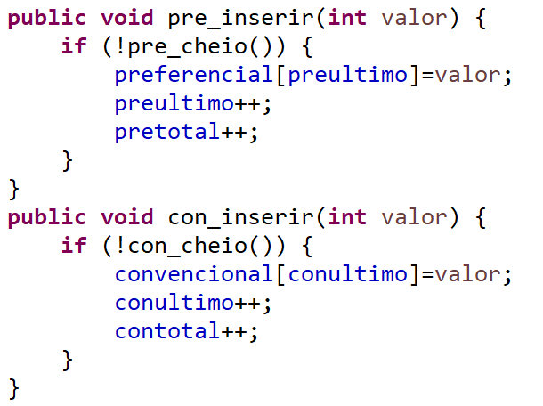
DESCANSOS - SOLUÇÃO
Ainda na classe Fila:

Slide 43
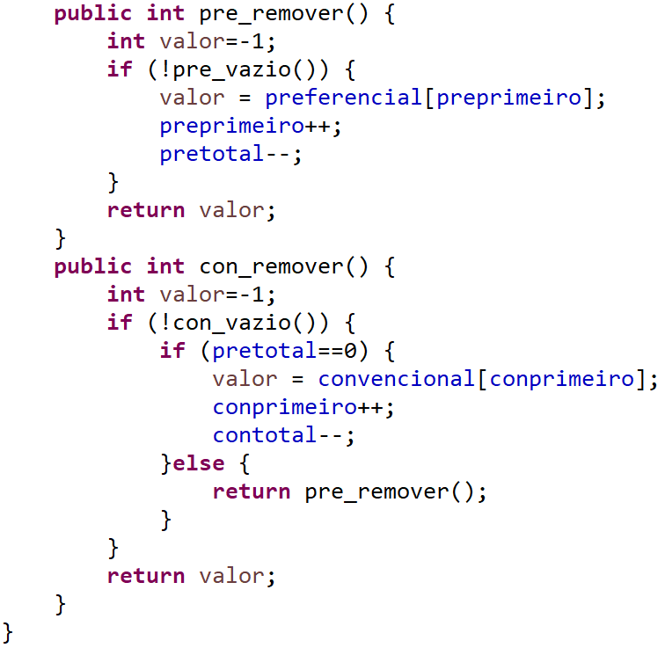
DESCANSOS - SOLUÇÃO
Ainda na classe Fila:

Slide 44
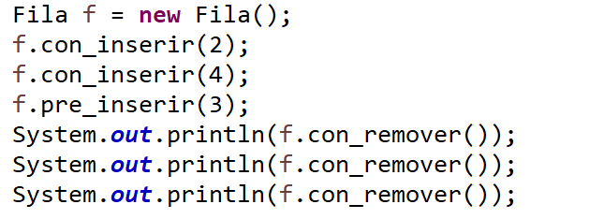
DESCANSOS - SOLUÇÃO
Na classe de implementação:

Slide 45
DESCANSOS
2-) Usando o mesmo caso do descanso anterior, crie uma classe FilaPreferencial e outra classe FilaConvencional, cada uma irá gerenciar o seu vetor, MAS a fila convencional somente poderá atender um cliente caso o vetor da classe FilaPresencial esteja vazio.

Slide 46
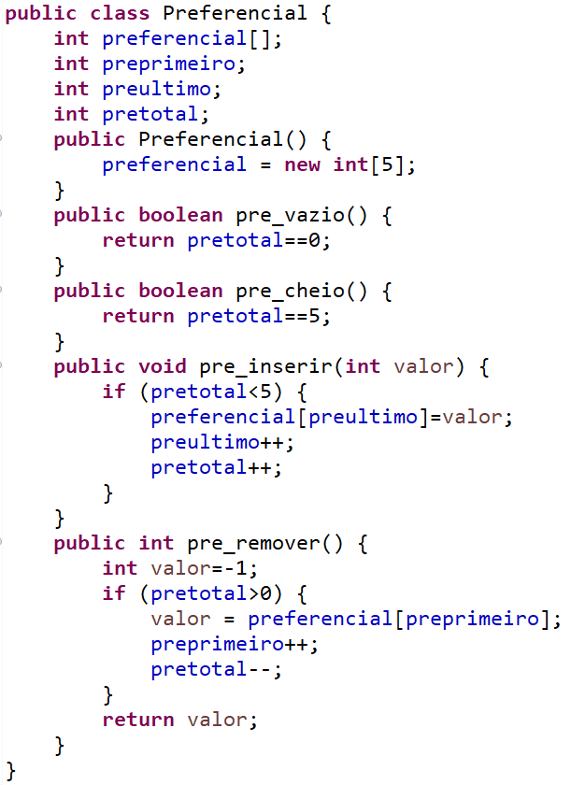
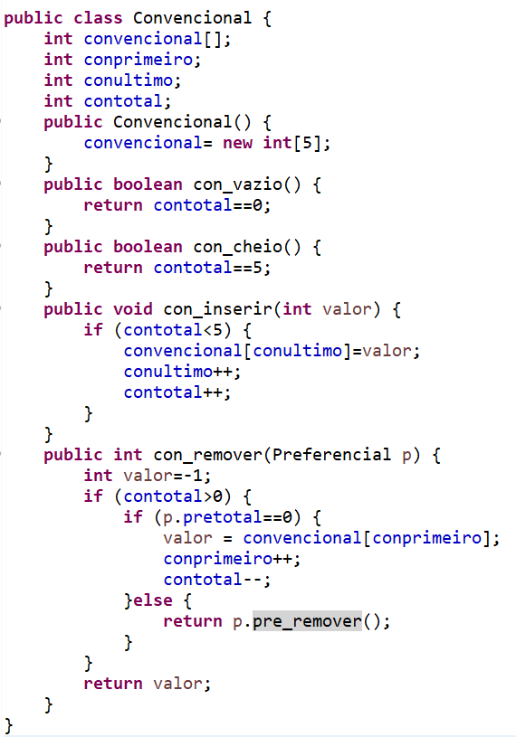
DESCANSOS - SOLUÇÃO

Slide 47
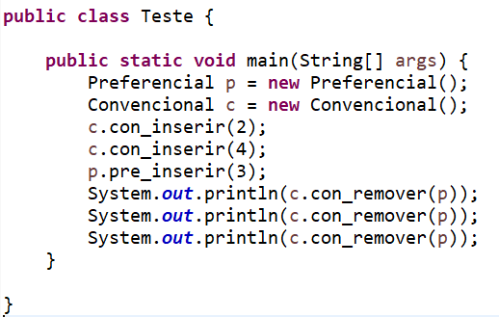
DESCANSOS - SOLUÇÃO

Slide 48
REFERÊNCIAS BIBLIOGRÁFICAS
Java: Como Programar, 8ª edição
Deitel & Deitel
Construção de Algoritmos e Estruturas de Dados
Forbellone & Eberspacher, 2010.

Slide 49
DÚVIDAS….

Slide 50

3. RECURSIVIDADE

Slide 51
RECURSIVIDADE: DEFINIÇÃO
Técnica de programação aplicada a métodos ou funções. O método chama, direta ou indiretamente, a ele próprio.
Quais tipos de problemas podemos aplicar recursão?
Naqueles cuja entrada do problema podem ser resolvidos usando uma entrada menor (e teoricamente mais fácil) do mesmo problema, exemplos: fatorial, mdc, ﬁbonacci, potência, busca binária, ordenação, listas lineares, árvores, etc .
Também é muito utilizado em soluções baseadas em tentativa e erro (back tracking).
Todo algoritmo recursivo deve ter, como primeira instrução, sua condição de parada. Senão corremos sério risco que ele nunca termine!

Slide 52
RECURSIVIDADE: EXEMPLO
Escreva um método recursivo que dado n ≥ 0 inteiro, calcule n! (fatorial de n).
O fatorial de um número n ≥ 0 é dado pela seguinte fórmula: n! = 1·2·3·...·(n−1)·n
Por exemplo, 6! = 1·2·3·4·5·6 = 720.
Também podemos deﬁni-lo recursivamente:
n! =1 => se n = 0;
n·(n−1)! => se n > 0
Vamos tentar resolver 6! usando a recursividade:
Como n = 6, usamos a segunda linha da deﬁnição:
6! = 6·5!
Mas quanto vale 5!? Novamente aplicamos a deﬁnição recursiva:
5! = 5·4! e novamente estamos com problemas pois devemos saber quanto vale 4!, e assim continuamos até chegar a 1! que pela deﬁnição, sabemos que vale 1.

Slide 53
RECURSIVIDADE: SOLUÇÃO
public int fatorial(int n) {
if (n == 0) { //condição de parada
return 1;
} else {
return n * fatorial(n-1);
}
}

Slide 54
REFERÊNCIAS BIBLIOGRÁFICAS
Java: Como Programar, 8ª edição
Deitel & Deitel
Construção de Algoritmos e Estruturas de Dados
Forbellone & Eberspacher, 2010.

Slide 55
DÚVIDAS….

Slide 56
4. COLLECTION
FRAMEWORK

Slide 57
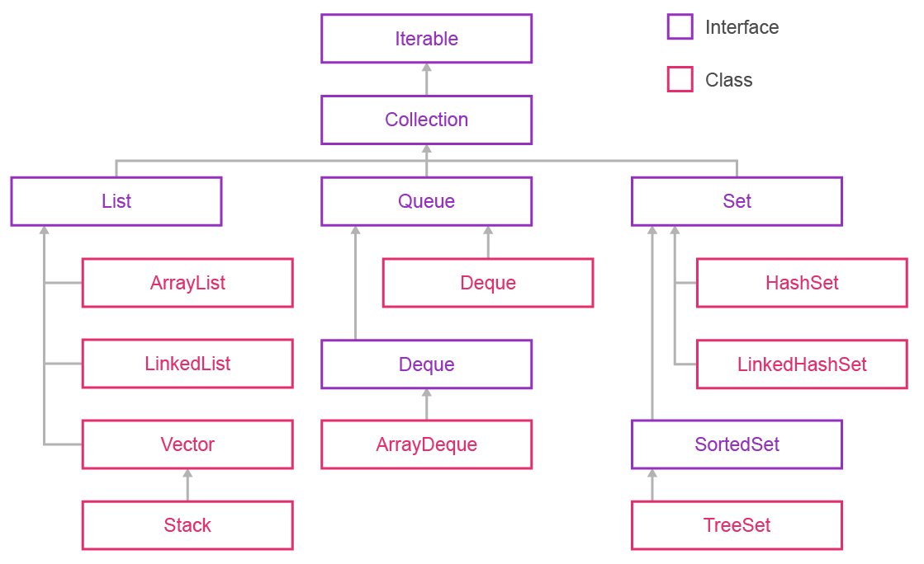
HIERARQUIA DAS COLLECTIONS
PriorityQueue

Slide 58
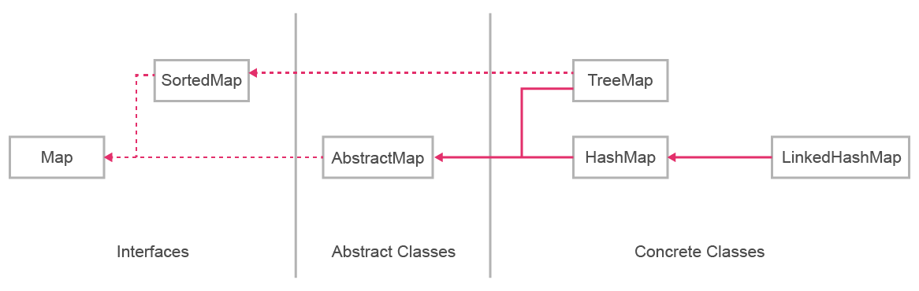

HIERARQUIA DAS COLLECTIONS

Slide 59
DIFERENÇAS ENTRE VETORES E COLLECTIONS
Coleções são estruturas de dados utilizadas para agrupar objetos que permitem de maneira eficiente e prática o armazenamento e a organização de objetos.
De forma contrária ao vetor(array), as coleções permitem que um número arbitrário de objetos seja armazenado numa estrutura.

Slide 60
DIFERENÇAS ENTRE VETORES E COLLECTIONS
Coleções podem ser utilizadas para representar vetores, listas, pilhas, filas, mapas, conjuntos e outras estruturas de dados: a escolha de um tipo de estrutura depende dos requisitos do problema que se deseja resolver.
Várias aplicações necessitam utilizar as coleções de objetos, por exemplo: agendas pessoais, catálogos de bibliotecas, cadastro de funcionários
Amplamente utilizadas no acesso a dados em bases de dados, principalmente no resultado de buscas.

Slide 61
DIFERENÇAS ENTRE VETORES E COLLECTIONS
Alguns motivos consideráveis para utilizar estruturas de dados no lugar dos arrays:
É impossível buscar diretamente por um determinado elemento cujo índice seja desconhecido.
É impossível saber a quantidade de posições já utilizadas, sem a utilização de métodos ou recursos paralelos.

Slide 62
HIERARQUIA DAS COLLECTIONS
Todas as estruturas das collections contêm três características:
Interfaces:
Tipo de dados abstratos representando Collections.
Permitem que as Collections sejam manipuladas independentemente dos detalhes de sua representação.
Em linguagens orientadas a objeto com o Java, estas interfaces geralmente formam uma hierarquia.

Slide 63
HIERARQUIA DAS COLLECTIONS
Implementações:
Implementações concretas das interfaces das Collections.
Em essência, são estruturas de dados reusáveis.

Slide 64
HIERARQUIA DAS COLLECTIONS
Algoritmos:
Métodos que desenvolvem computações úteis, como procura e armazenamento, sobre objetos que implementam as interfaces das Collections.
São chamados de polimórficos, pois o mesmo método pode ser usado em diferentes implementações de apropriadas interfaces de Collections.
Em essência, são funcionalidades reusáveis.

Slide 65
LIST - ARRAYLIST
Interface - java.util.List
Declaração de uma ArrayList pode ser:
List nossaLista = new ArrayList();
ArrayList nossaLista = new ArrayList();
ArrayList<String> nossaLista = new ArrayList<String>();
Recurso denominado Generics

Slide 66
LIST - ARRAYLIST
Interface - java.util.List
Esta interface especifica o que uma classe deve fazer para ser uma lista.
A implementação ArrayList é a mais utilizada da interface List.
Suas principais características são:
Representa uma sequência de elementos - ordered collection.
Pode conter elementos duplicados.
Permite controlar a posição de inserção de um elemento e acessar elementos por sua posição.
Permite procurar por um objeto específico na lista e retornar sua posição numérica.
Ótimo desempenho para acesso em listas sem muitas modificações no início e meio.
UMA ARRAYLIST NÃO É UM ARRAY!!!

Slide 67
LIST
Interface - java.util.List
LinkedList
Possui métodos adicionais para remover o primeiro ou o último item da lista.
Pode obter uma melhor performance que o ArrayList.
Vector
Trabalha com processos em paralelo.
Pode consumir mais recursos que as outras duas implementações.

Slide 68
LIST - ARRAYLIST
Seus principais métodos:
MÉTODO | DESCRIÇÃO
add¹ | Adiciona um objeto numa determinada posição.
get | Retorna o objeto localizado numa determinada posição.
remove¹ | Remove um objeto localizado numa determinada posição.
set | Coloca um objeto numa determinada posição (substitui objetos).
indexOf | Retorna a posição de um objeto na lista.
lastIndexOf | Retorna a última posição de um objeto na lista.
subList | Retorna parte de uma lista.
¹método sobrecarregado

Slide 69
SET - HASHSET
Uma coleção que não pode conter elementos duplicados:
Corresponde à abstração de um conjunto;
Contém somente os métodos herdados da interface Collection:
A classe HashSet implementa esta interface.
MÉTODO | DESCRIÇÃO
add | Adiciona um objeto no Set.
clear | Remove todos objetos do Set.
contains | Verifica se o Set possui um objeto determinado.
isEmpty | Verifica se o Set está vazio.
remove | Remove um objeto do Set.
size | Retorna o quantidade de objetos no Set.
toArray | Retorna uma array contendo os objetos do Set.

Slide 70
MAP - HASHMAP
Representa um objeto que mapeia chaves em valores.
Um objeto Map não pode conter chaves duplicadas:
Cada chave é mapeada para um único valor.
A classe HashMap implementa esta interface.

Slide 71
MAP - HASHMAP
Método | Descrição
clear | Remove todos os mapeamentos.
containsKey | Verifica se uma chave já está presente no mapeamento.
containsValue | Verifica se um valor já está presente no mapeamento.
get | Retorna o valor associado a uma chave determinada.
isEmpty | Verifica se o mapeamento está vazio.
keySet | Retorna um Set contendo as chaves.
put | Adiciona um mapeamento.
remove | Remove um mapeamento.
size | Retorna o número de mapeamentos.
values | Retorna uma Coleção contendo os valores dos mapeamentos.

Slide 72
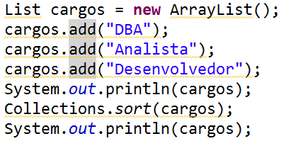
LIST – ARRAYLIST EXEMPLO
Crie um projeto chamado Lista e acrescente somente uma classe para teste, chamada TesteLista; no método main() digite:
Entretanto, a lista anterior é de qualquer objeto, o melhor é definirmos os tipos de objetos que estarão na lista.

Slide 73
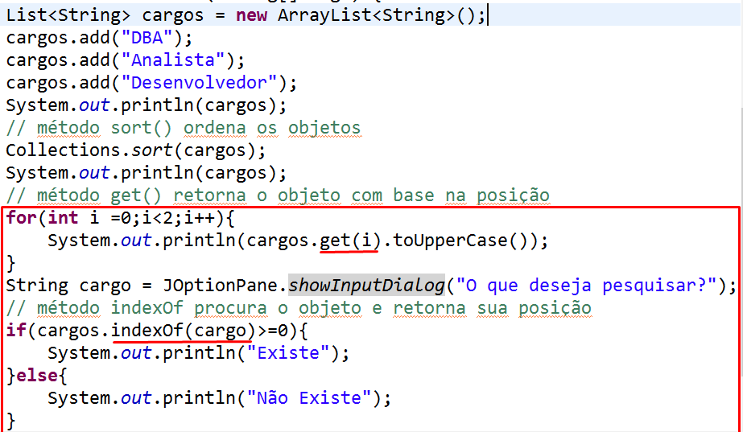
LIST – ARRAYLIST EXEMPLO
Aperfeiçoando um pouco o nosso exemplo:

Slide 74
LIST – ARRAYLIST EXEMPLO
Como seria a ordenação de objetos e não de dados?
Crie um projeto chamado OrdemObjetos.
Crie os pacotes: br.com.fiap.beans e br.com.fiap.testes.
Dentro do “beans”, monte a classe Cargo com:
Os atributos cargo (String), nível (String) e salário (double).
Construtores, getters e setters.
Um método get que exiba os três atributos como: DBA – Nível: Júnior – Salário: 3500

Slide 75
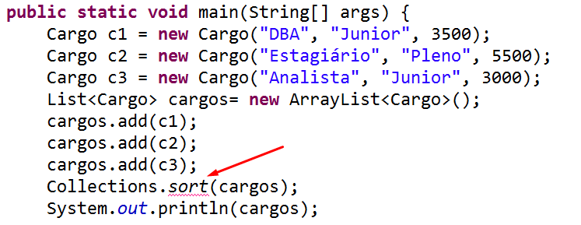
LIST – ARRAYLIST EXEMPLO
Na classe de Teste, dentro do método main(), digite:
DEVEMOS IMPLEMENTAR O MÉTODO
compareTo()

Slide 76
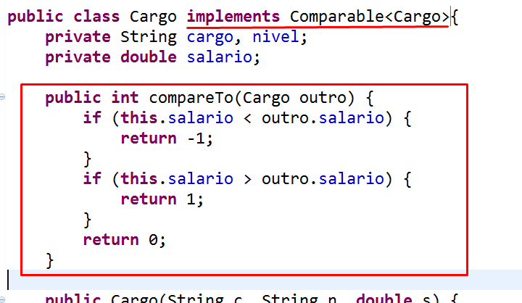
LIST – ARRAYALIST EXEMPLO
Na classe de Cargo, acrescente o seguinte método:
O “sysout” está retornando a mensagem desejada????

Slide 77
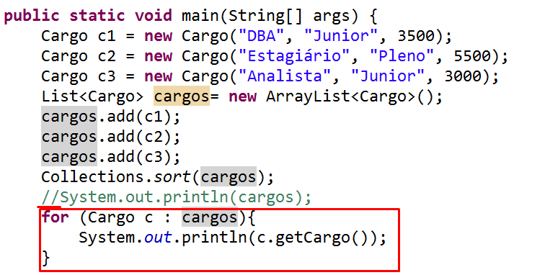
LIST – ARRAYALIST EXEMPLO
Na classe de Teste, acrescente o seguinte código:

Slide 78
DESCANSO
Faça com que a ordem não seja mais por salário e sim por cargo em ordem crescente:
public int compareTo(Cargo outro) {
return this.cargo.compareTo(outro.cargo);
}

Slide 79
DESCANSO
Faça com que a ordem agora seja decrescente:
public int compareTo(Cargos outro) {
return this.cargo.compareTo(outro.cargo) * -1;
}

Slide 80
INTERFACE SET
PriorityQueue

Slide 81
INTERFACE SET
Não permite dados duplicados.
Funciona representando os conjuntos da matemática.
Sua ordem não é conhecida, por isso não possui o método get() que trabalha através do índice.
Quando utiliza a pesquisa através do método contains(), esta interface possui melhor desempenho que a interface List.

Slide 82
IMPLEMENTAÇÕES DA
INTERFACE SET
A implementação TreeSet pode retornar os elementos da lista em ordem quando se utiliza a interface “Comparable”.
A implementação LInkedHashSet retorna os elementos seguindo a ordem em que foram inseridos na lista.
Dica: utilize a interface Set quando não houver a necessidade de realizar uma busca pelo índice ou, ainda, não for necessário estabelecer uma ordem entre os elementos.

Slide 83
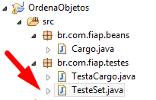
INTERFACE SET – EXEMPLO
Volte ao projeto “OrdenaObjetos” e crie uma nova classe de teste chamada: “TesteSet”.

Slide 84
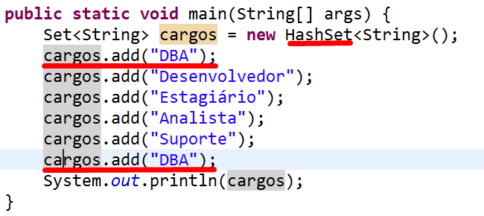
INTERFACE SET – EXEMPLO
Notes:
1TDSA

Slide 85
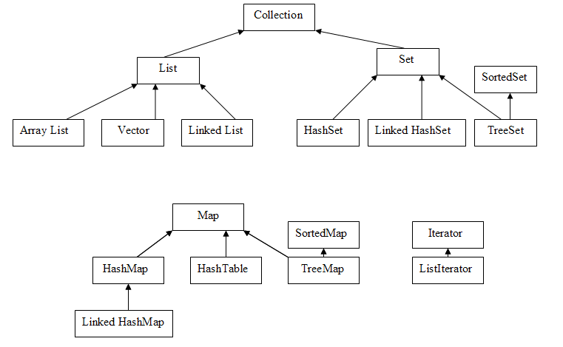
INTERFACE MAP

Slide 86
INTERFACE MAP
A interface Map trabalha com um objeto chave e um objeto valor para cada elemento, realizando a associação entre eles, permitindo, assim, uma busca direta do objeto valor com base no objeto chave.
Funciona como se estivéssemos estabelecendo um índice para localização dos dados.

Slide 87
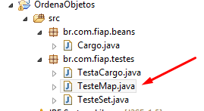
INTERFACE MAP
Os métodos mais comuns desta interface são:
put(): recebe os dois objetos (chave e valor).
get(): permite saber o que está associado ao objeto chave.
keyset(): retorna as chaves do mapa.
values(): retorna os valores do mapa.

Slide 88
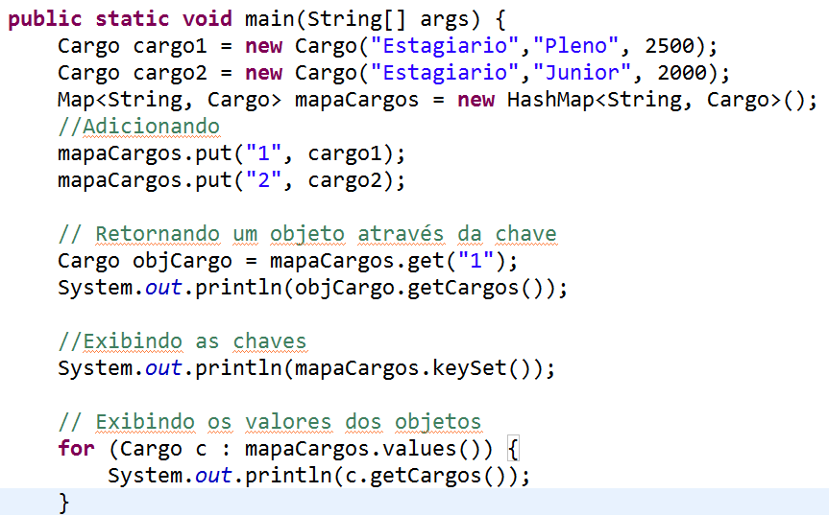
INTERFACE MAP

Slide 89
DESCANSO COLLECTION´S
Crie uma aplicação que permita ao usuário adicionar quantos funcionários desejar à lista de funcionários. Os dados são: nome, salário, faltas e cargo. Crie as camadas: beans e implementacao.
Criar os métodos estáticos para a situação abaixo:
Retornar o total de funcionários cadastrados.
Retornar a média geral dos salários.
Retornar o total da folha de pagamento.
Imprimir os nomes de todos os funcionários.
Imprimir os nomes e salários de todos os funcionários.
Imprimir os nomes e os cargos dos funcionários.
Exibir apenas os nomes dos funcionários que possuem mais de 3 faltas.

Slide 90
DESCANSO COLLECTION´S
Faça um Beans que sirva para armazenar dados de veículos, para isso, será necessário cadastrar: ano de fabricação, modelo, valor, montadora e acessórios (pode ter mais do que um, e cada acessório terá uma descrição e valor).
Monte a classe de implementacao, permitindo ao usuário o cadastro de 5 veículos, lembrando que cada veículo poderá conter 3 acessórios.

Slide 91
DESCANSO COLLECTION´S
Monte os seguintes métodos, na classe de implementacao:
Um método que retorne o valor total de todos os veículos cadastrados.
Um método que retorne a média entre todos os veículos cadastrados.
Um método que retorne o veículo mais caro.
Um método que retorne o total de acessórios de cada veículo.

Slide 92

DÚVIDAS….

Slide 93
REFERÊNCIAS BIBLIOGRÁFICAS
Java: Como Programar, 8ª edição
Capítulo 7 – Arrays e ArrayLists
7.14 Introdução a coleções e classe ArrayList
Collections
http://docs.oracle.com/javase/7/docs/api/java/util/Collections.html

Slide 94

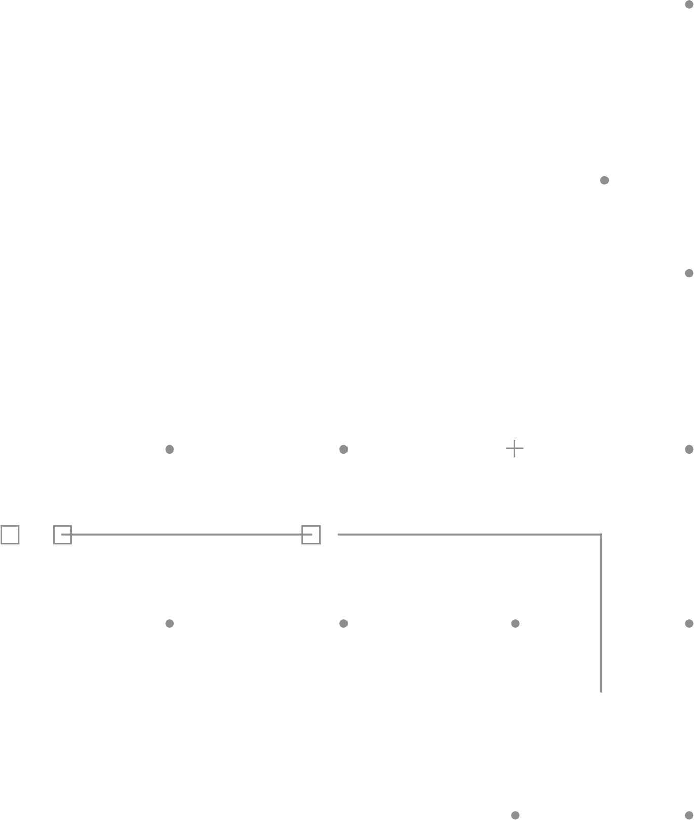
5. GIT

Slide 95

Nosso querido Padawan Ezra Bridger recebeu uma missão!
Desenvolver um sistema de controle de livros para a Ordem Jedi
Esse sistema deve ser construído sobre uma plataforma Web

Slide 96
Não pensou duas vezes abriu o computador,
e começou a criar a página inicial do sistema.

Slide 97
Porém, o seu computador de um problema!
E ele perdeu toda a página que estava em desenvolvimento.
E agora como fazer para que ele consiga desenvolver e ainda conseguir ajuda no desenvolvimento do projeto?

Slide 98

Paciência!
Vamos começar de novo...

Slide 99

“Lá” foi ele novamente!

Slide 100
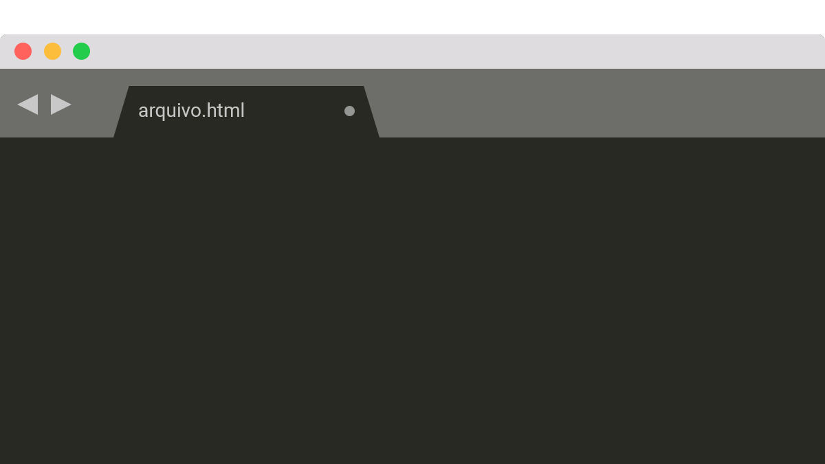
Abriu o bloco de notas e começou a digitar...

Slide 101

Antes de continuar, seu mestre Kanan Jarrus, o abordou...

Slide 102

Não cometa o mesmo erro querido padawan! Utilize o Git para versionar, salvar e ter colaboração no projeto.

Slide 103

O que é o git?

Slide 104
GIT
Em poucas palavras, sistema de controle de versão.
Software criado para guardar registros de alterações feitas em um arquivo.
O Git é um sistema distribuído.
Todos que trabalham no projeto tem uma cópia do histórico completo.
Outros exemplos: CVS, SVN, Mercurial, TFS, ClearCase.

Slide 105
POR QUE USAR O GIT
Capacidade de desfazer alterações.
Histórico de todas alterações.
Documentação do motivo das alterações.
Confiança em alterar o projeto
Criar ramificações da história para experimentar diferentes funcionalidades e ferramentas.
Capacidade de resolver conflitos entre versões de arquivos

Slide 106
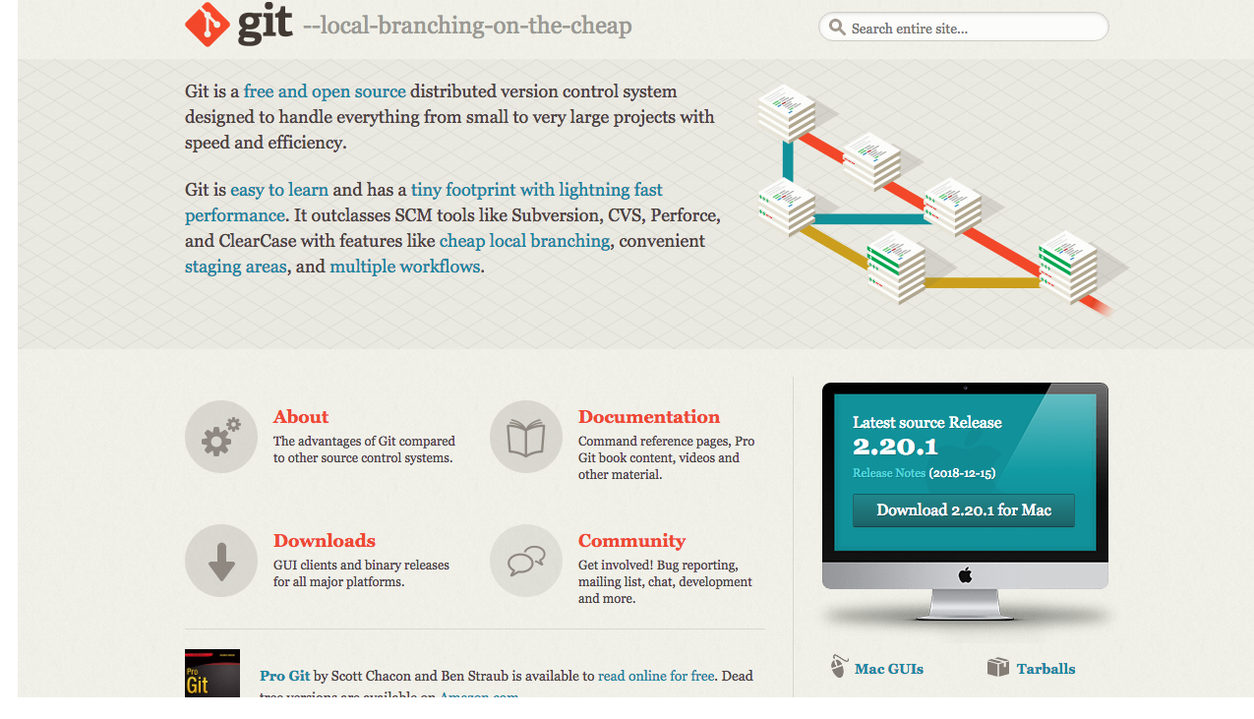
INSTALANDO O GIT
Acesse o site https://git-scm.com/ e siga as instruções.

Slide 107
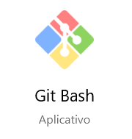

COMANDOS DO GIT
Começamos configurando usuário e email para controle
Interno do GIT.

Slide 108

COMANDOS DO GIT
Agora vamos acessar a pasta que servirá como repositório.

Slide 109
GIT HUB
Site para carregar uma cópia do seu repositório
Torna mais fácil a colaboração
Possui ferramentas de documentação do projeto
Outros Sites:

Slide 110

GIT HUB

Slide 111

GIT HUB
Criando um repositório.

Slide 112

GIT HUB
Criando um repositório.

Slide 113


GIT HUB
Para vincular o repositório local ao remoto gere a chave ssh conforme abaixo:

Slide 114
GIT HUB
Abra o arquivo id_rsa (segundo arquivo) no bloco de notas e copie o seu conteúdo.

Slide 115

GIT HUB
Vá para o Git Hub e

Slide 116

GIT HUB
Vá para o Git Hub e

Slide 117

GIT HUB
Vá para o Git Hub e

Slide 118

GIT HUB
Vá para o Git Hub e

Slide 119

GIT HUB
Vá para o Git Hub e

Slide 120

GIT HUB
Voltamos para o Git, e agora podemos clonar o nosso Git Hub, usando o seguinte comando:
Se você for para a sua pasta do repositório verá que tem a pasta e o arquivo Readme do Git HUB

Slide 121

GIT HUB
Crie um arquivo dentro da pasta que foi clonada do Git Hub

Slide 122

GIT HUB
De volta ao seu Git local, você realiza as operações básicas:

Slide 123
COMANDOS DO GIT
O ciclo de vida dos status de seus arquivos:

Slide 124

GIT HUB
Agora precisamos atualizar o nosso repositório online.

Slide 125

COMANDOS DO GIT
Podemos também criar um novo repositório

Slide 126

COMANDOS DO GIT
Crie um arquivo qualquer dentro do seu repositório (pasta).
Exemplo.: Readme.txt (sem nenhum conteúdo)
Digite o comando abaixo:
O comando git status apresenta os estados atuais de cada arquivo no diretório versionado do projeto.

Slide 127

COMANDOS DO GIT
Vamos monitorar o nosso arquivo Readme.txt,
usando o seguinte comando:
Para adicionar todos os arquivos do repositório, digitamos: git add .

Slide 128

COMANDOS DO GIT
Agora que já temos um arquivo adicionado para o monitoramento
iremos “commitar” a sua primeira versão.

Slide 129

COMANDOS DO GIT
Modifique o seu arquivo, digite algo dentro dele, e depois
verifique o status do arquivo.

Slide 130

COMANDOS DO GIT
Commite novamente o seu arquivo e use o comando abaixo
para verificar o histórico de alterações.

Slide 131

COMANDOS DO GIT
Adiciona mais uma linha dentro do seu arquivo Readme.txt,
E use o comando abaixo para verificar a diferença entre a versão
comitada e não comitada.

Slide 132

COMANDOS DO GIT
Commite novamente, veja o histórico dos commit´s. E iremos voltar
há um determinado commit, por meio do seu hash, conforme abaixo.

Slide 133

COMANDOS DO GIT
Desfazendo o segundo commit.
Verifique o seu arquivo e use um git log, para verificar o histórico.

Slide 134

COMANDOS DO GIT
Crie um novo arquivo no seu repositório., chamado “ignorado.txt”.
Supondo que você não quer esse arquivo, use o comando abaixo:

Slide 135
COMANDOS DO GIT
Também podemos ignorar arquivos que não serão versionados,
por meio do arquivo “.gitignore”, crie no seu repositório os
arquivos: Teste1.txt e Teste2.txt,
em seguida crie o arquivo “.gitignore” e dentro dele digite o nome dos dois arquivos criados anteriormente, salve, e
no Git Bash, digite o comando “git status”.
Existem alguns templates em: https://github.com/github/gitignore

Slide 136

COMANDOS DO GIT
Você também pode atribuir “apelidos” para os utilizá-los
no “git checkout” ao invés do hash.
Proceda da seguinte forma:
Adicione uma nova linha no seu arquivo Readme.txt e depois execute os comandos:

Slide 137

COMANDOS DO GIT
Agora adicione mais uma linha no seu arquivo Readme.txt.
E digite os comandos:

Slide 138
GIT HUB
Boas práticas:
Não clone um repositório dentro de outro repositório.
Não versione arquivos compilados ou executáveis (.dll, .exe, etc).
Não versione arquivos de configuração, de ambiente, senhas e outros com informações sensíveis.
Ignore os arquivos antes de versioná-los.
Mensagens claras nos commits

Slide 139


Slide 140
DÚVIDAS….

Slide 141
OBRIGADO
Copyright © 2020 | Professor Humberto Delgado
Todos os direitos reservados. Reprodução ou divulgação total ou parcial deste documento, é expressamente proibido sem consentimento formal, por escrito, do professor/autor.

